Slide 1

Основи UML
Діаграми використання (use-case)

Slide 2
призначення
Діаграму варіантів використання є сенс будувати під час вивчення технічного завдання, вона складається з графічної діаграми, яка описує дійові особи і прецеденти, а також специфікації, що представляє собою текстовий опис конкретних послідовностей дій (потоку подій), які виконує користувач при роботі з системою.
Специфікація потім стане основою для тестування і документації, а на наступних етапах проектування вона доповнюється і оформляється у вигляді діаграми (в рамках ICONIX використовується діаграма послідовності, але в UML для цього є також діаграми діяльності).
Крім того, use-case діаграма досить проста, щоб її міг зрозуміти замовник, отже ви можете використовувати її для узгодження ТЗ (адже діаграма описує функціональні вимоги до системи).

Slide 3
Діаграма прецедентів. Use caSe. діаграма варіантів використання
Діаграми прецедентів відображають елементи моделі варіантів використання.
Діаграма прецедентів є графом, що складається з:
множини акторів
прецедентів (варіантів використання)
актори обмежені границею системи
інтерфейсів
приміток
асоціацій між акторами (вкрай рідко використовуть, на мою думку в них нема необхідності)
асоціацій між прецедентами (вкрай рідко використовуть, на мою думку в них нема необхідності)
відношень серед прецедентів
відношень між акторами
специфікації
wikipedia

Slide 4

Актор
Актор є будь-яку зовнішню по відношенню до модельованої системі сутність, яка взаємодіє з системою і використовує її функціональні можливості для досягнення певної мети або вирішення приватних завдань. При цьому актори служать для позначення узгодженої множини ролей, які можуть грати користувачі в процесі взаємодії з проектованої системою. Кожен актор може розглядатися як якась окрема роль щодо конкретного варіанту використання. Стандартним графічним позначенням актора на діаграмах є фігурк а "чоловічка", під якою записується конкретне ім'я актора.
Приклади: клієнт банку, банківський службовець, продавець магазину, водій автомобіля, стільниковий телефон, etc.
Notes:
У деяких випадках актор може позначатися у вигляді прямокутника класу з ключовим словом "актор" і звичайними складовими елементами класу. Імена акторів повинні записуватися великими літерами і слідувати рекомендаціям використання імен для типів і класів моделі. При цьому символ окремого актора пов'язує відповідне опис актора з конкретним ім'ям. Імена абстрактних акторів, як і інших абстрактних елементів мови UML, рекомендується позначати курсивом.
Примітка
Ім'я актора повинне бути досить інформативним з точки зору семантики. Цілком підходять для цієї мети найменування посад в компанії (наприклад, продавець, касир, менеджер, президент). Не рекомендується давати акторам імена власні (наприклад, «Іванов») або моделей конкретних пристроїв (наприклад, "маршрутизатор Cisco 3640"), навіть якщо це з очевидністю випливає з контексту проекту. Справа в тому, що одна і та ж сама особа може виступати в кількох ролях і, відповідно, звертатися до різних сервісів системи. Наприклад, відвідувач банку може бути як потенційним клієнтом, і тоді він зажадає один з його сервісів, а може бути і податковим інспектором або слідчим прокуратури. Сервіс для останнього може бути абсолютно винятковим за своїм характером.
Примітка
В метамоделі актор є підкласом класифікатора. Актори можуть взаємодіяти з безліччю варіантів використання і мати безліч інтерфейсів, кожен з яких може представляти особливості взаємодії інших елементів з окремими акторами.
Актори використовуються для моделювання зовнішніх по відношенню до проектованої системі сутностей, які взаємодіють з системою і використовують її в якості окремих користувачів. В якості акторів можуть виступати інші системи, підсистеми проектованої системи або окремі класи. Важливо розуміти, що кожен актор визначає деякий узгоджене безліч ролей, в яких можуть виступати користувачі даної системи в процесі взаємодії з нею. У кожен момент часу з системою взаємодіє цілком певний користувач, при цьому він грає або виступає в одній з таких ролей. Найбільш наочний приклад актора - конкретний користувач системи зі своїми власними параметрами аутентифікації.
Будь-яка сутність, яка узгоджується з подібним неформальним визначенням актора, являє собою екземпляр або приклад актора. Для системи, що моделюється акторами можуть бути як суб'єкти-користувачі, так і інші системи. Оскільки користувачі системи завжди є зовнішніми по відношенню до цієї системи, то вони завжди представляються у вигляді акторів.
Так як в загальному випадку актор завжди знаходиться поза системою, його внутрішня структура ніяк не визначається. Для актора має значення тільки його зовнішнє уявлення, т. Е. Те, як він сприймається з боку системи. Актори взаємодіють з системою за допомогою передачі та прийому повідомлень від варіантів використання. Повідомлення являє собою запит актором сервісу від системи і отримання цього сервісу. Ця взаємодія може бути виражено за допомогою асоціацій між окремими акторами і варіантами використання або класами. Крім цього, з акторами можуть бути пов'язані інтерфейси, які визначають, яким чином інші елементи моделі взаємодіють з цими акторами.
Два і більш актора можуть мати загальні властивості, тобто Взаємодіяти з одним і тим же безліччю варіантів використання однаковим чином. Така спільність властивостей і поведінки представляється у вигляді розглянутого нижче відносини узагальнення з іншим, можливо, абстрактним актором, який моделює відповідну спільність ролей. Сукупність відносин, які можуть бути присутніми на діаграмі варіантів використання, буде розглянута нижче в цьому розділі.

Slide 5
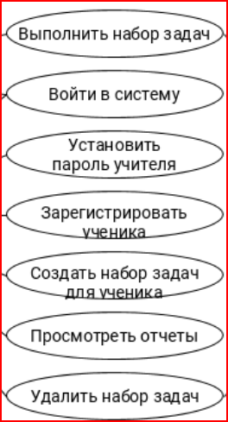
прецеденти
Це сервіси, які наша система надає акторам
Позначається на діаграмі еліпсом, усередині якого міститься його коротка назва або ім'я у формі дієслова з пояснювальними словами.
Не слід ділити процеси занадто дрібні, потрібно вибирати лише ті, які дадуть користувачеві значущий результат. Наприклад, касир може «продати товар» (це буде прецедентом), проте «введення штрих-коду товару для отримання ціни» самостійним прецедентом не є
Варіанти використання описують не тільки взаємодії між користувачами і програмою, але також реакції суті на отримання окремих повідомлень від користувачів і сприйняття цих повідомлень за межами програми.
Notes:
Мета варіанту використання полягає в тому, щоб визначити закінчений аспект або фрагмент поведінки деякої сутності без розкриття внутрішньої структури цієї сутності. В якості такої сутності може виступати вихідна система або будь-який інший елемент моделі, який володіє власною поведінкою, подібно підсистемі або класу в моделі системи.
Кожен варіант використання відповідає окремому сервісу, який надає моделируемую сутність або систему по запиту користувача (актора), тобто визначає спосіб застосування цієї сутності. Сервіс, який ініціалізується за запитом користувача, є закінченою послідовність дій. Це означає, що після того як система закінчить обробку запиту користувача, вона повинна повернутися в початковий стан, в якому готова до виконання наступних запитів.
Варіанти використання описують не тільки взаємодії між користувачами і сутністю, але також реакції суті на отримання окремих повідомлень від користувачів і сприйняття цих повідомлень за межами суті. Варіанти використання можуть включати в себе опис особливостей способів реалізації сервісу і різних виняткових ситуацій, таких як коректна обробка помилок системи. Безліч варіантів використання в цілому повинно визначати всі можливі сторони очікуваної поведінки системи. Для зручності безліч варіантів використання може розглядатися як окремий пакет.
З системно-аналітичної точки зору варіанти використання можуть застосовуватися як для специфікації зовнішніх вимог до проектованої системи, так і для специфікації функціонального поведінки вже існуючої системи. Крім цього, варіанти використання неявно встановлюють вимоги, що визначають, як користувачі повинні взаємодіяти з системою, щоб мати можливість коректно працювати з наданими даною системою сервісами!
Примітка
Кожен виконуваний варіантом використання метод реалізується як неподільна транзакція, т. Е. Виконання сервісу не може бути перервано ніяким іншим екземпляром варіанту використання.
Застосування варіантів використання на всіх рівнях діаграми дозволяє не тільки досягти необхідного рівня уніфікації позначень для подання функціональності підсистем і системи в цілому, а й є потужним засобом послідовного уточнення вимог до проектованої системи на основі полууровневого спуску від пакетів системи до операцій класів. З іншого боку, модифікація окремих операцій класу може надати зворотний вплив на уточнення сервісу відповідного варіанту використання, тобто реалізувати ефект зворотного зв'язку з метою уточнення специфікацій або вимог на рівні пакетів системи.
В метамоделі UML варіант використання є підкласом класифікатора, який описує послідовності дій, які виконуються окремими екземпляром варіанту використання. Ці дії включають зміни стану і взаємодії з середовищем варіанту використання. Ці послідовності можуть описуватися різними способами, включаючи такі, як графи діяльності та автомати.
Прикладами варіантів використання можуть бути наступні дії: перевірка стану поточного рахунку клієнта, оформлення замовлення на покупку товару, щоб отримати додаткову інформацію про кредитоспроможність клієнта, відображення графічної форми на екрані монітора і інші дії.

Slide 6
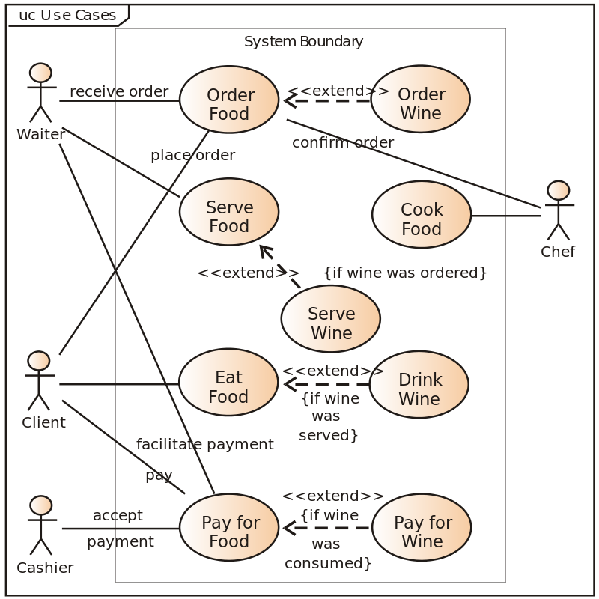
Границя системи
Діаграма прецедентів є графом, що складається з множини акторів, прецедентів (варіантів використання) обмежених границею системи (прямокутник System Boundary), асоціацій між акторами та прецедентами, відношень серед прецедентів, та відношень узагальнення між акторами

Slide 7
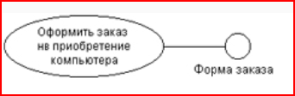
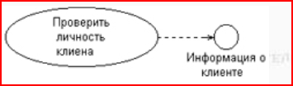
Інтерфейси
Інтерфейс (interface) служить для специфікації параметрів моделі, які видимі ззовні без вказівки їх внутрішньої структури
графічний символ окремого інтерфейсу може з'єднуватися на діаграмі суцільною лінією з тим варіантом використання, який його підтримує. Суцільна лінія в цьому випадку вказує на той факт, що пов'язаний з інтерфейсом варіант використання повинен реалізовувати всі операції, необхідні для даного інтерфейсу, а можливо і більше.
інтерфейси можуть з'єднуватися з варіантами використання пунктирною лінією зі стрілкою, що означає, що варіант використання призначений для специфікації тільки того сервісу, який необхідний для реалізації даного інтерфейсу.

Slide 8
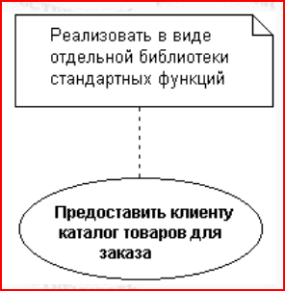
Примітки
Примітки (notes) в мові UML призначені для включення в модель довільної текстової інформації, що має безпосереднє відношення до контексту розроблюваного проекту. В якості такої інформації можуть бути коментарі розробника (наприклад, дата і версія розробки діаграми або її окремих компонентів), обмеження (наприклад, на значення окремих зв'язків або екземпляри сутностей) і помічені значення. Стосовно діаграм варіантів використання примітка може носити саму загальну інформацію, що відноситься до загального контексту системи.
Notes:
Якщо в примітці зазначається ключове слово "constraint", то дана примітка є обмеженням, що накладаються на відповідний елемент моделі, але не на саму діаграму. При цьому запис обмеження полягає в фігурні дужки і повинна відповідати правилам правильного побудови виразів мови ОСl. Більш докладно мова об'єктних обмежень і приклади його використання будуть розглянуті в додатку. Однак для діаграм варіантів використання обмеження включати в моделі не рекомендується, оскільки вони досить жорстко регламентують окремі аспекти системи. Подібна регламентація суперечить неформальному характеру загальної моделі системи, в якості якої виступає діаграма варіантів використання.

Slide 9
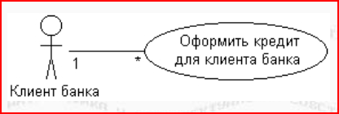
Відношення. Асоціація
Асоціації є одним з фундаментальних понять в мові UML і в тій чи іншій мірі використовується при побудові всіх графічних моделей систем у формі канонічних діаграм.
Стосовно діаграм варіантів використання воно служить для позначення специфічної ролі актора в окремому варіанті використання. Цей показник встановлює, яку конкретну роль грає актор при взаємодії з екземпляром варіанту використання. На діаграмі варіантів використання, так само як і на інших діаграмах, ставлення асоціації позначається суцільною лінією між актором і варіантом використання. Ця лінія може мати додаткові умовні позначення, такі, наприклад, як ім'я та кратність

Slide 10
Кратність асоціацій
Кратність (multiplicity) асоціації вказується поряд з позначенням компонента діаграми, який є учасником даної асоціації. Кратність характеризує загальна кількість конкретних екземплярів даного компонента, які можуть виступати в якості елементів даної асоціації. Стосовно діаграм варіантів використання кратність має спеціальне позначення у формі однієї або декількох цифр і, можливо, спеціального символу "*" (зірочка).

Slide 11
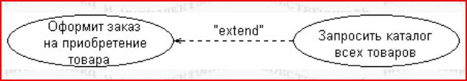
Відношення. Розширення
Відношення розширення відзначає той факт, що один з варіантів використання може приєднувати до своєї поведінки деяку додаткову поведінку, певне для іншого варіанту використання. Дане відношення включає в себе деякий умова і посилання на точки розширення в базовому варіанті використання. Щоб розширення мало місце, повинно бути виконано певну умову даного відносини. Посилання на точки розширення визначають ті місця в базовому варіанті використання, в які повинне існувати відповідне розширення при виконанні умови.

Slide 12
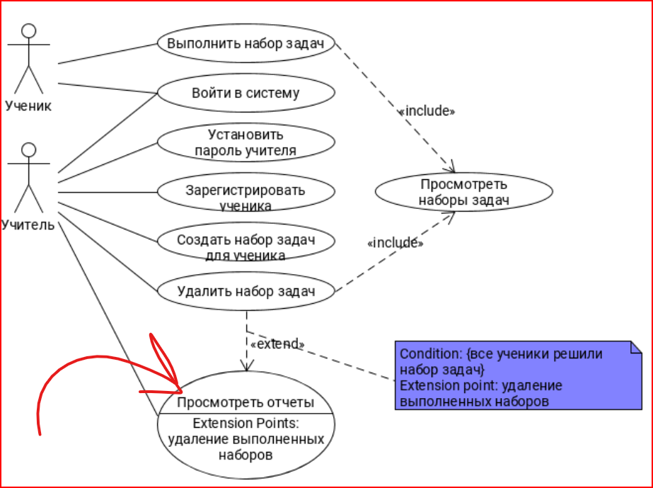
Відношення Розширення. УМОВИ (conditions)
Відношення розширення відображає можливе приєднання одного варіанту використання до іншого в певній точці (точці розширення). При цьому наголошується на тому, що розширюється варіант використання лише при певних умовах і не є обов'язковим для виконання основного прецеденту.
На діаграмі такий вид відносини зображується стрілкою, спрямованої до розширює прецеденту, в окремому розділі якого може бути описана точка розширення, а умови розширення можуть бути приведені в коментарі з ключовим словом Condition. Таким чином, розширення дозволяє моделювати необов'язкову поведінку системи, яка є умовною і не змінює поведінку основного прецеденту.
Наприклад, відношення розширення потрібно застосувати, якщо за технічним завданням потрібно надати можливість видалення набору завдань в прецеденті перегляду звітів за умови, що всі учні вирішили цей набір.

Slide 13
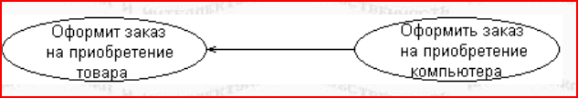
Відношення. Узагальнення
Відношення узагальнення служить для вказівки того факту, що деякий варіант використання «А» може бути узагальнено до варіанту використання «В». В цьому випадку варіант «А» буде спеціалізацією варіанту «В». При цьому «В» називається предком або батьком по відношенню «А», а варіант «А» - нащадком по відношенню до варіанту використання «В».

Slide 14
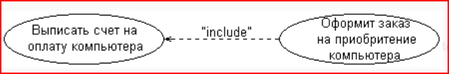
Відношення. Включення
Відношення включення між двома варіантами використання вказує, що деяка задана поведінка для одного варіанта використання включається як складовий компонент в послідовність поведінки іншого варіанту використання.
Альтернативним тлумаченням даного відношення є «обов’язковість» включення одного варіанту використання при використанні іншого варіанту використання

Slide 15
Сценарії (згадуємо BDD)
Сценарії є дуже важливою частиною діаграм використання, хоча їх формат і не регламентований. Ряд авторів пропонує використовувати псевдокод для подання сценарію і навіть відразу будувати діаграми діяльності або взаємодії, але на мій погляд, найкращим варіантом на етапі побудови use-case діаграм є текстовий, що описує систему з точки зору користувача (тому що саме цей формат буде найбільш зрозумілий замовнику, з яким вам належить погоджувати технічне завдання).

Slide 16
Порядок створення
Виділити групи дійових осіб (які працюють з системою по-різному, часто через різні прав доступу);
Ідентифікувати якомога більше варіантів використання (процесів, які можуть виконувати користувачі). При цьому не слід ділити процеси занадто дрібно, потрібно вибирати лише ті, які дадуть користувачеві значущий результат. Наприклад, касир може «продати товар» (це буде прецедентом), проте «введення штрих-коду товару для отримання ціни» самостійним прецедентом не є;
Доповнити прецеденти словесним описом (сценарієм):
для кожного прецеденту створити розділи: «головна послідовність» і «альтернативні послідовності»;
при складанні сценарію потрібно наполегливо ставити замовнику питання «що відбувається?», «що далі?», «що ще може відбуватися?» і записувати відповіді на них.
Задати відношення між прецедентами

Slide 17
Побудова діаграми. Порядок створення
Виділити групи дійових осіб (які працюють з системою по-різному, часто через різні прав доступу);
Ідентифікувати якомога більше варіантів використання (процесів, які можуть виконувати користувачі). При цьому не слід ділити процеси занадто дрібно, потрібно вибирати лише ті, які дадуть користувачеві значущий результат. Наприклад, касир може «продати товар» (це буде прецедентом), проте «введення штрих-коду товару для отримання ціни» самостійним прецедентом не є;
Доповнити прецеденти словесним описом (сценарієм):
для кожного прецеденту створити розділи: «головна послідовність» і «альтернативні послідовності»;
при складанні сценарію потрібно наполегливо ставити замовнику питання «що відбувається?», «що далі?», «що ще може відбуватися?» і записувати відповіді на них.

Slide 18
Рекомендація
Найтиповішими помилками при побудові цього виду діаграм є:
неправильне використання відносин розширення і включення, в тому числі спроби використовувати діаграми для функціональної декомпозиції системи. Виникає через нерозуміння відмінностей між цими двома видами відносин і того, що use-case діаграма повинна виражати лише вимоги до системи, а не деталі її реалізації;
розробка діаграми з точки зору програміста, а не користувача. У сценаріях повинні використовуватися назви елементів управління (видимі користувачеві), але небажано зображати деталі реалізації, які не зрозумілі замовнику;
Слабке опрацювання сценаріїв:
відсутність або недостатня кількість альтернативних послідовностей, в яких нелбхідно було враховати, в тому числі, введення некоректних даних в систему;
опис дій користувача без вказівки конкретних елементів інтерфейсу системи і відсутність описів реакції системи в сценаріях.

Slide 19
Постскриптум
Варіантів використання Use-Case діаграми існує стільки, скільки людей її використовують. Не існує загальних правил її побудови, існує лише безліч рекомендацій.
Але не варто забувати що дана діаграма демонструється замовнику проекту. Тому варто враховувати те, що вона є ілюстрацією технічного завдання проекту з точки зору замовника. І будується саме для того, щоб нашвидкоруч продемонструвати «що вміє ваш проект», а не «як саме він працює».

